Slide 1
TIPOS DIRECCIONALES DE CRECIMIENTO DE PELO

Slide 2
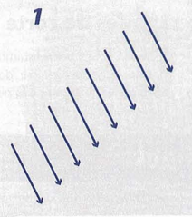
PARALELAS DE IGUAL SENTIDO
FLANCOS

Slide 3
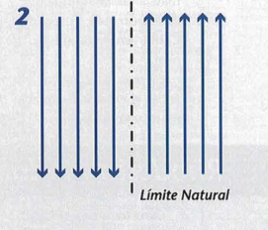
PARALELAS DE SENTIDO CONTRARIO
ANTEBRAZO

Slide 4
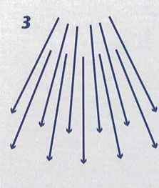
RADIALES
STOP
CRÁNEO
CRUZ

Slide 5
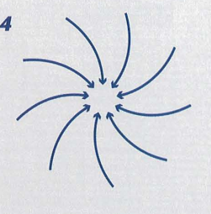
CONVERGENTES CENTRÍPETAS
ANTEPECHO

Slide 6
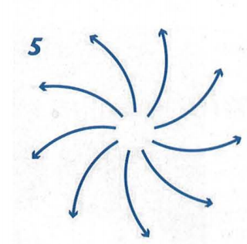
CONVERGENTES CENTRÍFUGAS
BASE DEL HÙMERO
ISQUION

Slide 7
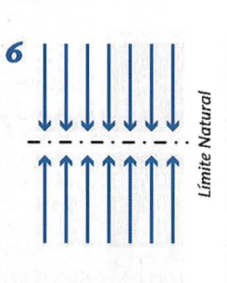
COLINEALES ASOCIADAS
MIEMBRO POSTERIOR

Slide 8
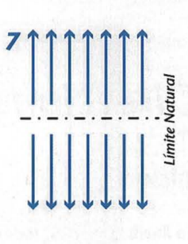
COLINEALES DISOCIADAS
CAÑA NASAL
ANTEPECHO

Slide 9
LÍMITES DE CORTE
LÍMITE NATURAL
LÍMITE ARTIFICIAL

Slide 11








HISTORIA DEL SCHNAUZER

Slide 12

HISTORIA DEL SCHNAUZER
ORIGEN: BAVIERA Y WURTEMBERG
PALABRAS: SCHNAUZE Y SCHNAUZBART
HOCICO BARBUDO

Slide 13
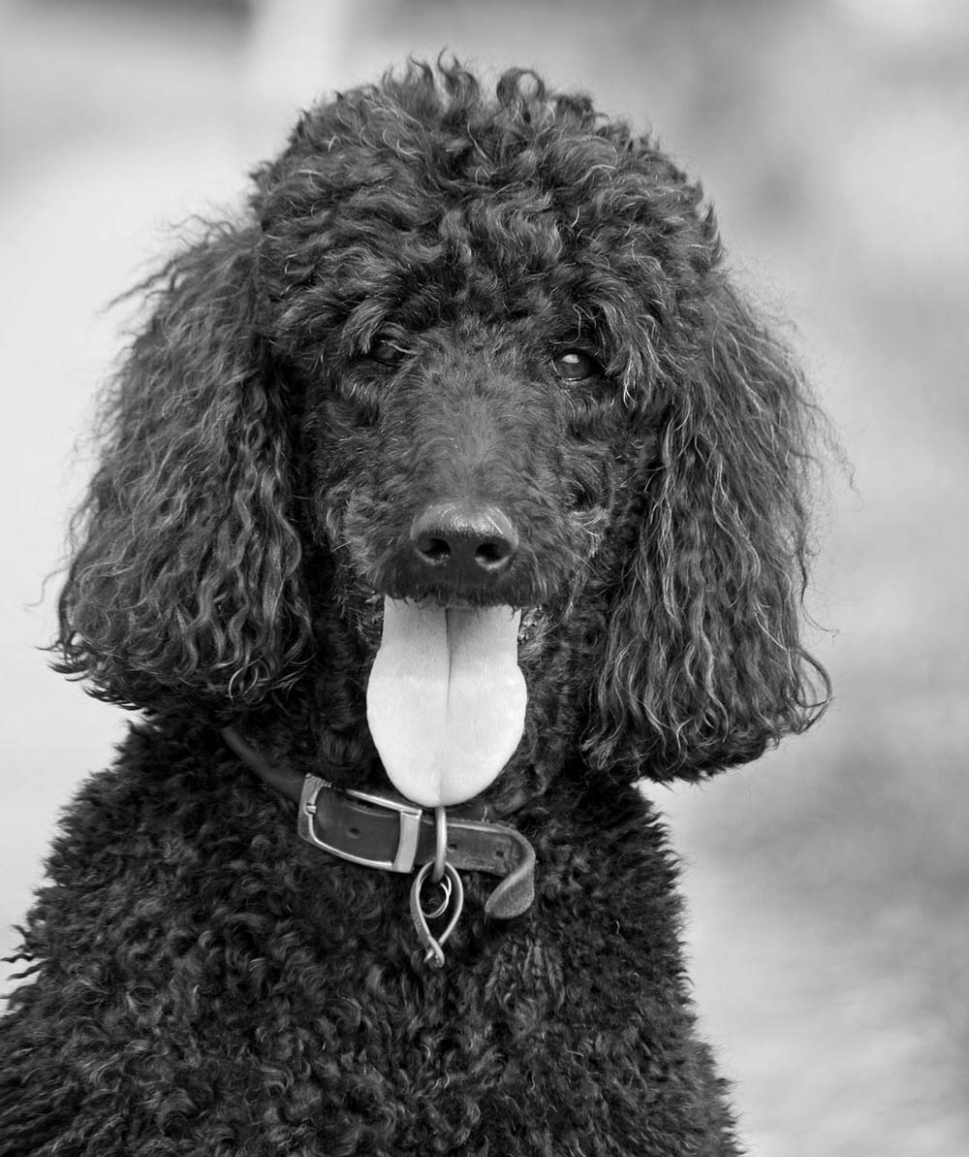
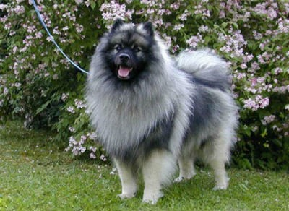
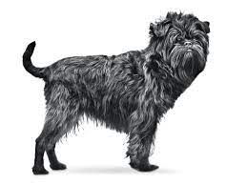
HISTORIA DEL SCHNAUZER
Se cree que el primer schnauzer fue criado a partir de un cruce entre el poodle negro alemán, el wolfspitz gris y affenpinscher

Slide 14
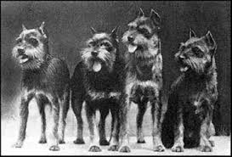
HISTORIA DEL SCHNAUZER
Esta raza resultó ser la combinación perfecta entre las habilidades de trabajo y caza. El schnauzer se utilizó ampliamente como perro de granja. Era muy útil para el exterminio de ratones y otras plagas, la protección de la familia y la propiedad, la cría de rebaños de ovejas y ganado, así como la protección de los granjeros durante los viajes al mercado.

Slide 15
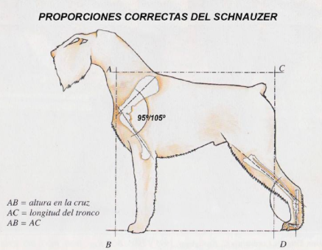
PROPORCIONES CORRECTAS DEL SCHNAUZER

Slide 16
PROPORCIONES CORRECTAS DEL SCHNAUZER
TALLA
Se mide en la cruz y existen tres tallas en el Schnauzer:
– MINIATURA: de 30 a 35 cm.
– MEDIANO: De 45 a 50 cm.
– GIGANTE: De 60 a 70 cm.
El standard no precisa diferencias entre machos y hembras.

Slide 17
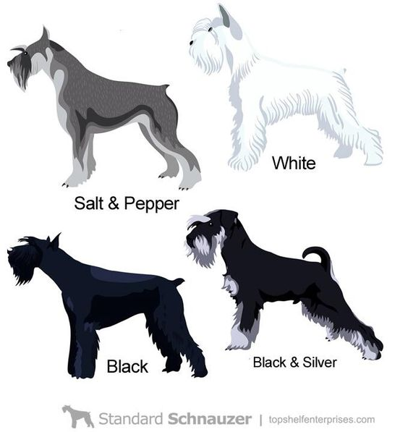
COLORES PERMITIDOS EN SCHNAUZER

Slide 18
COLORES PERMITIDOS EN SCHNAUZER
– Schnauzer Gigante: Negro, Sal y Pimienta
– Schnauzer Mediano: Negro, Sal y Pimienta
– Schnauzer Miniatura: Negro, Sal y Pimienta, Negro y Plata, Blanco

Slide 19
MANTO DEL SCHNAUZER
MANTO (PELO)
No podemos olvidar pues, que la textura del pelo y el crecimiento del mismo en unas zonas determinadas definió a la raza:
En algunos ejemplares con una textura de pelo excelente, la barba, cejas y pelo de las patas puede tardar mucho en crecer, incluso necesitar algún cuidado especial para ello.
TEXTURA
La textura deseada en el pelo del Schnauzer consiste en un pelo de cobertura duro, espinoso, «de alambre», sin rizos ni ondulaciones y un subpelo lanoso y fino, el pelo debe ser duro en el cuerpo y en cràneo , barba y patas. En la frente y en las orejas es algo mas corto.
La calidad del pelo en muchas ocasiones es mejorable mediante un adecuado «stripping», que favorece la salida de pelo mas duro.

Slide 20
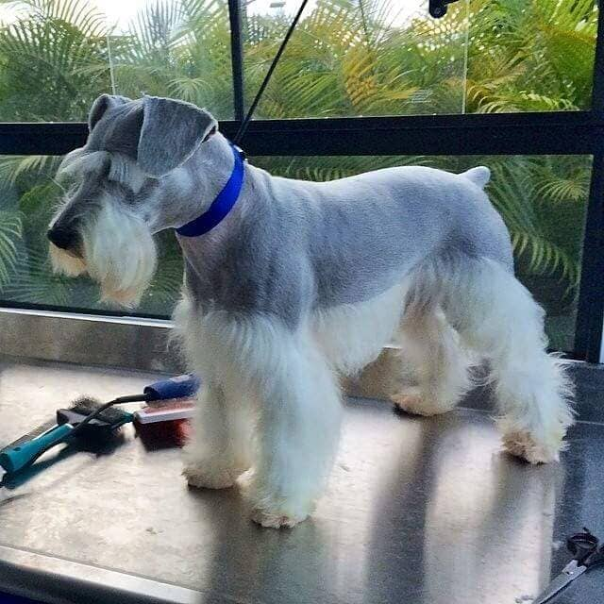
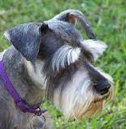
CORTES SCHNAUZER

Slide 21
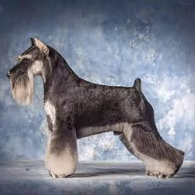
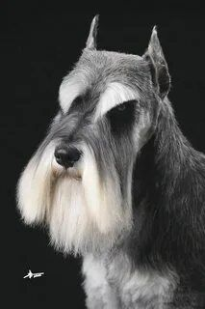
CORTES SCHNAUZER

Slide 22
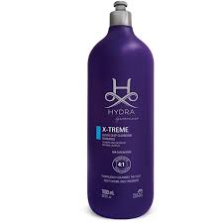
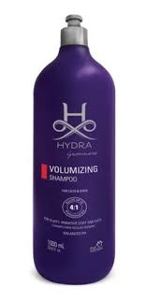
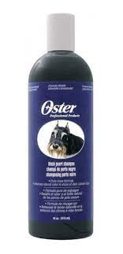
COSMÉTICA
SHAMPOO X-TREME (Base)
SHAMPOO PARA MANTOS DUROS
MATIZANTE
SHAMPOO VOLUMINIZADOR

Slide 23
HERRAMIENTAS

Slide 24

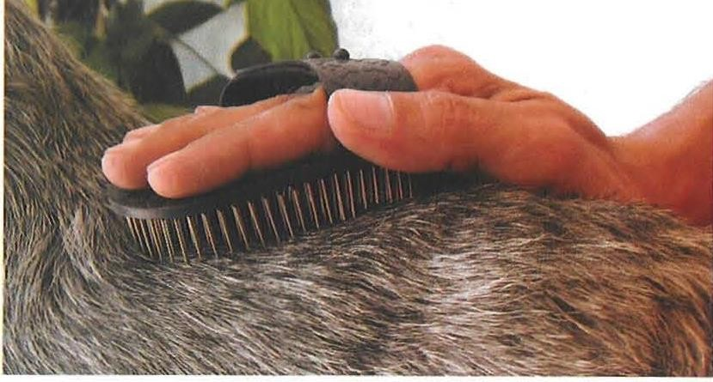
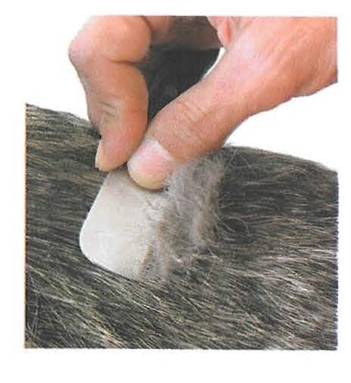
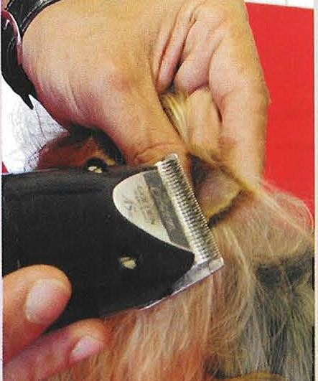
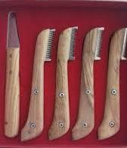


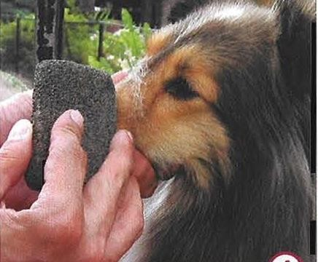
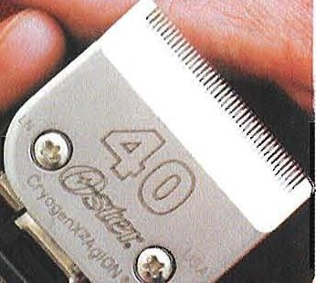
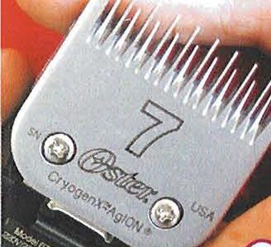
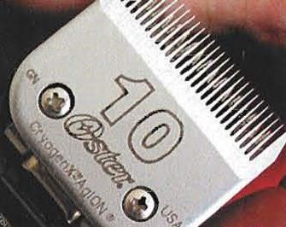



MANOPLAS
CUCHILLAS DE TRIMMING
MÁQUINA
PIEDRA VOLCÁNICA
CUCHILLAS

Slide 25
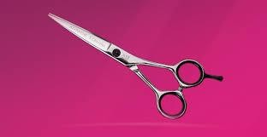
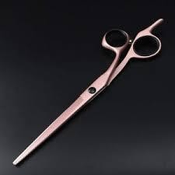
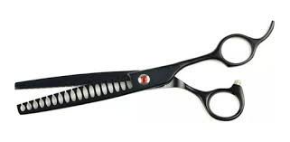
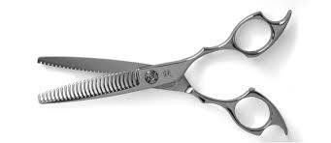
TIJERAS DOBLE FILO LARGA
TIJERAS DOBLE FILO CORTA
TIJERAS DIENTE DE TIBURÓN
TIJERAS DE ENTRESACAR

Slide 26
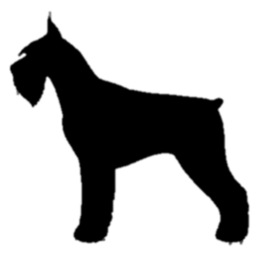

Slide 27
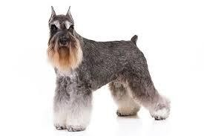

Slide 28
CORTE COMERCIAL SCHNAUZER MINIATURA A MÁQUINA

Slide 29
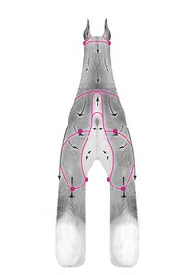

Slide 30
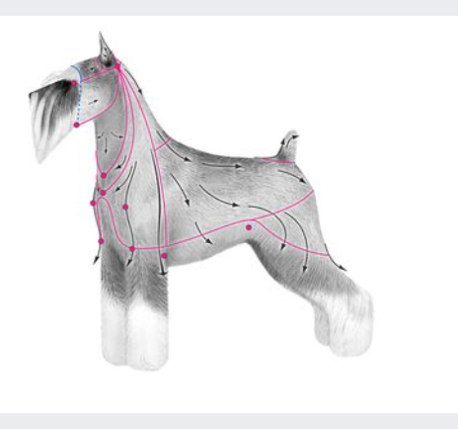

Slide 31
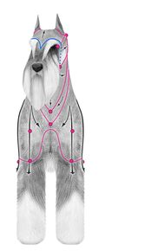

Slide 32
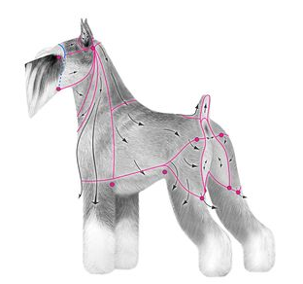

Slide 33
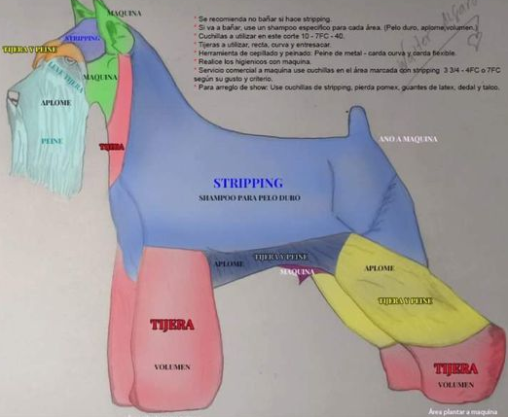
CUCHILLA 7F
CUCHILLA 10
CUCHILLA 10
CUCHILLA 7F/4FC/ 3 3/4
CUCHILLA 10
CUCHILLA 40

Slide 34
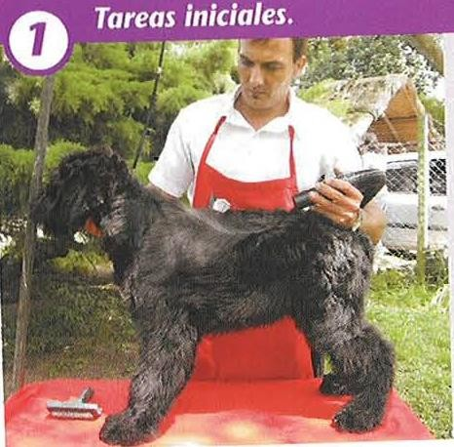
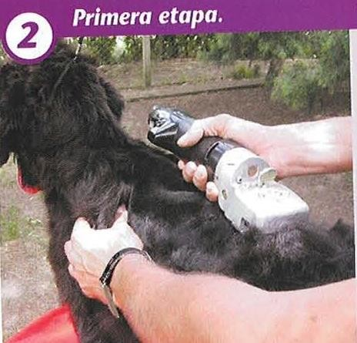

Slide 35
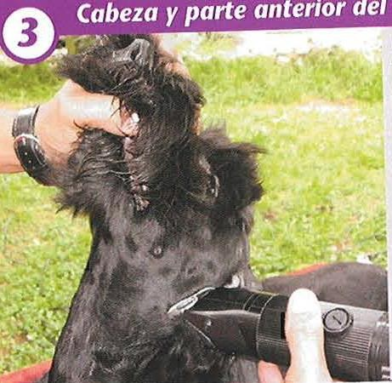
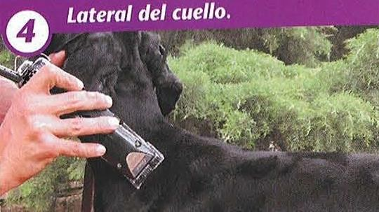

Slide 36
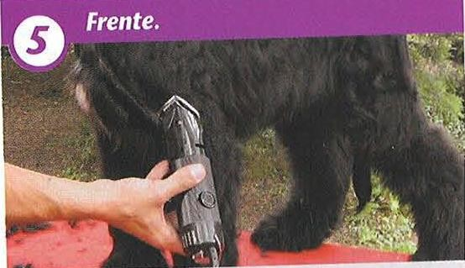
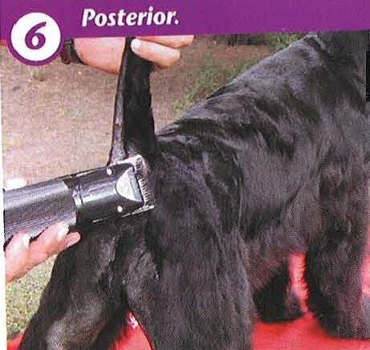

Slide 37

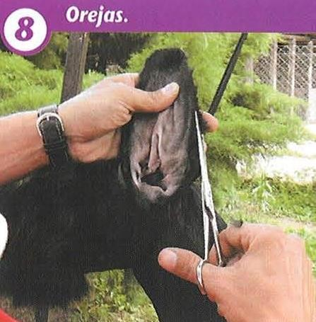

Slide 38
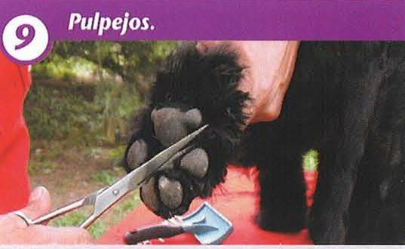
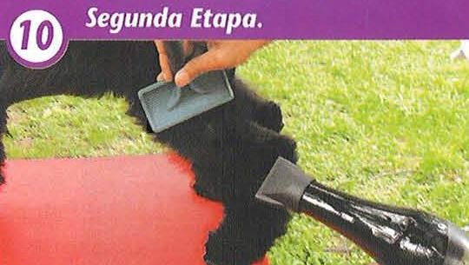

Slide 39
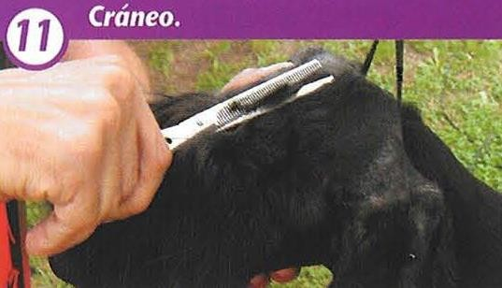
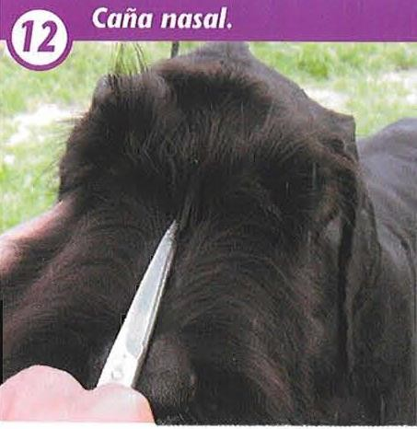

Slide 40



Slide 41



Slide 42



Slide 43



Slide 44


Slide 45



Slide 46



Slide 47



Slide 48


